Slide 1
Bando Giovani
EARLY CAREER AWARD
PI: DARIO BRUNETTI
Host Institution: Fondazione Irccs Istituto neurologico "C. BESTA "
Progetto: PANTHER
«Precision Medicine Applied to Leigh Syndrome at different stages: development of a Neonatal metabolic supplementation and a fetal gene THERapy approach»
18 giugno 2021

Slide 2
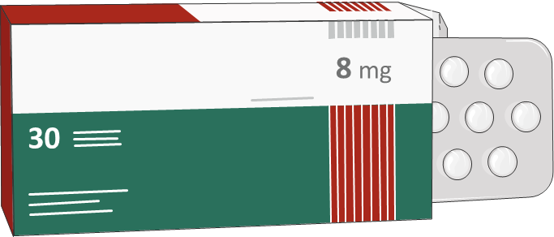
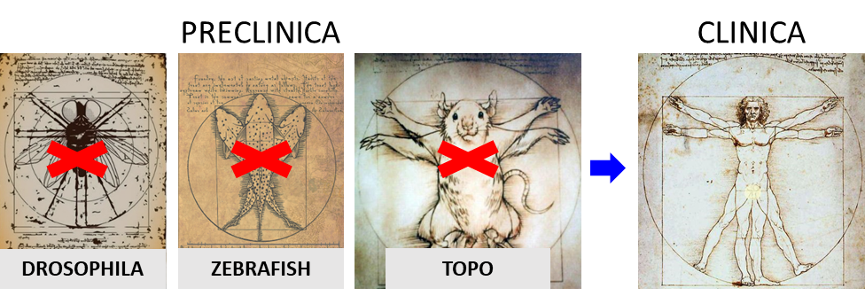
OBIETTIVI DEL PROGETTO E IMPATTO ATTESO
La Sindrome di Leigh (LS) è una malattia genetica neurometabolica rara con esordio nei primi mesi di vita che causa gravi disabilità intellettive, debolezza muscolare e la morte del paziente nei primi tre anni di vita.
Una delle principali cause della LS è rappresentata da mutazioni nel gene Surf1, coinvolto nel corretto funzionamento dei mitocondri, le centrali energetiche della cellula.
I meccanismi fisiopatologici alla base di questa malattia sono ancora poco conosciuti e non esistono terapie efficaci.
Uno dei principali ostacoli allo sviluppo della terapia è stata la mancanza di modelli preclinici adeguati che ricapitolassero il decorso della malattia umana.
Recentemente abbiamo sviluppato dei sofisticati modelli preclinici sia in vitro (Organoidi cerebrali da cellule di pazienti) che in vivo (Suini Surf1^{KO}) che ci hanno permesso di capire che le mutazioni di SURF1 ostacolano metabolicamente il neurosviluppo.
CTR
Surf1
Il progetto PANTHER svilupperà due nuovi approcci di Medicina di Precisione per trattare la sindrome di Leigh:
1) Terapia metabolica neonatale → se efficace, potrà esser rapidamente traslata sui pazienti
2) Terapia genica fetale in utero → se efficace, potrà esser impiegata anche su altre malattie genetiche
Obiettivi:
Impatto:

Slide 3
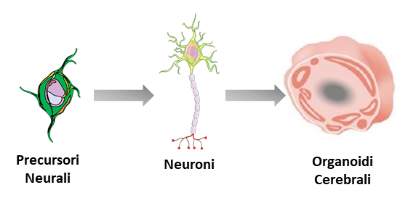
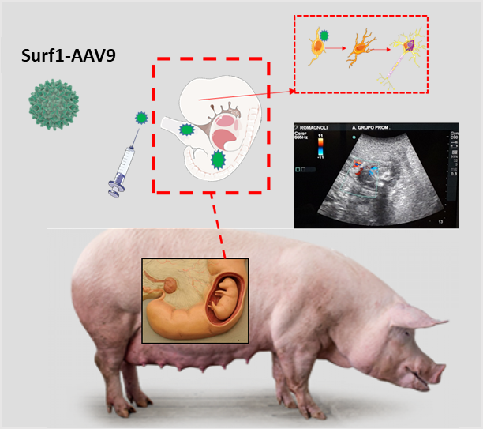
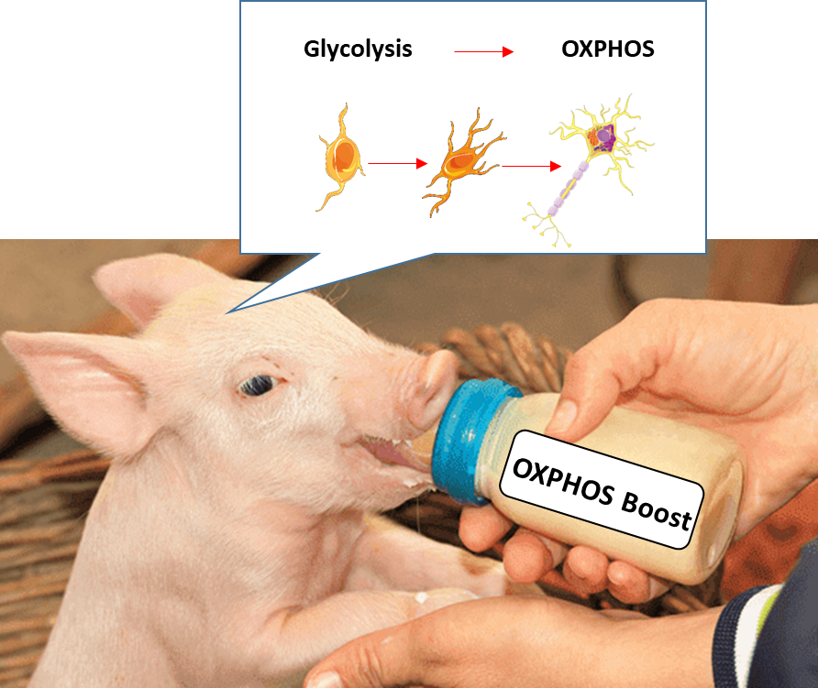
APPROCCIO METODOLOGICO
Terapia Metabolica Neonatale
Terapia Genica Fetale In Utero
PD-0E7 stimola il metabolismo mitocondriale e verrà testato sia su organoidi cerebrali che sui suini neonati per valutare l’effetto sul neurosviluppo
La versione corretta del gene Surf1 veicolata da un AAV9 verrà introdotta nei feti Surf1^{KO} tramite iniezione ecoguidata nella vena ombelicale fetale.
Vantaggi rispetto alla terapia genica postnatale:
Può correggere il difetto genetico precocemente prima che i danni siano irreversibili.
Il sistema immunitario del feto è ancora immaturo
Le dimensioni fetali sono ridotte rispetto al neonato
La Barriera Ematoencefalica è ancora permeabile
In vitro: cellule di pazienti 2D e 3D
Stimolatore del metabolismo mitocondriale
Analisi multiomica:
Chiarirà il meccanismo d’azione
PD-0E7
In vivo: suini Surf1^{KO}
Testerà l’efficacia terapeutica

